Slide 1
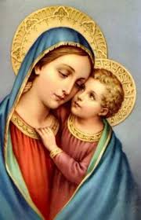
賠補聖體

Slide 2
傾注禰聖神
傾注禰聖神(x3)，予我。
耶穌,傾注禰的神(x3)，予我。
聖神臨於禰聖所,
聖神引導我生,
聖神我們呼求禰,
聖神我心所待.

Slide 3
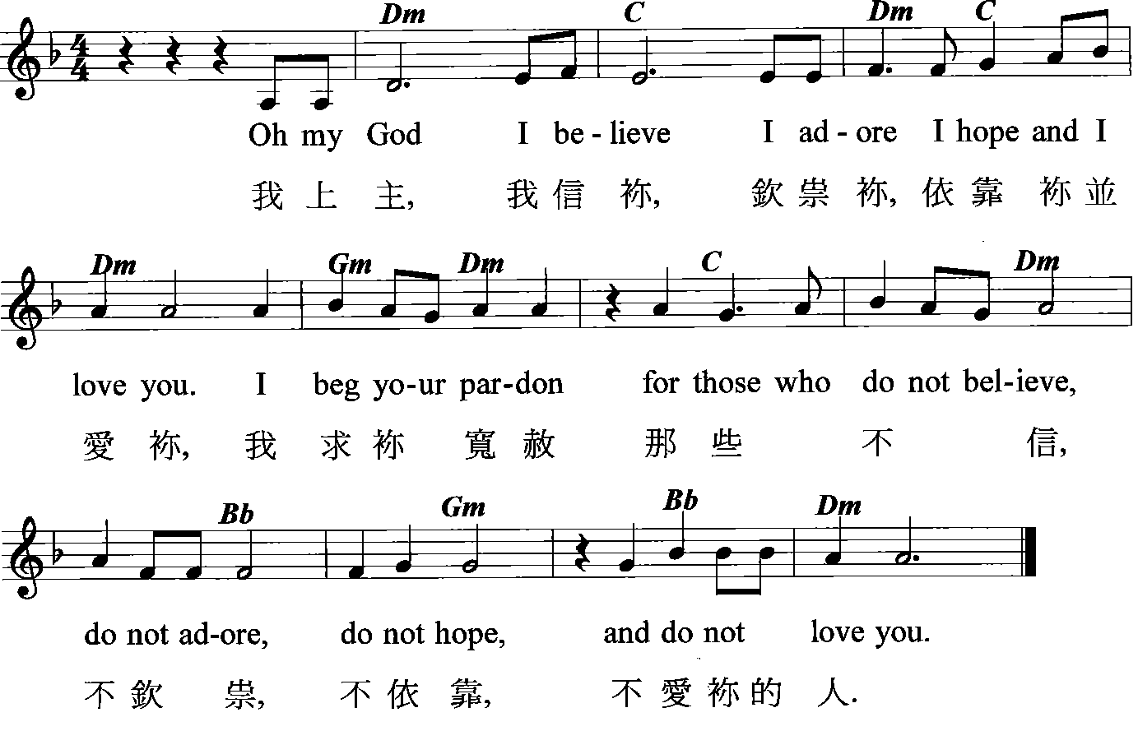

Slide 4
(念)至聖聖三,父子及聖神,
我深深地欽崇禰,並將存於世界每一聖體龕內的耶穌基督至尊聖體寶血,
靈魂和天主性全獻於禰,
為補償禰因他人之冒犯,所受的侮辱、褻瀆以及慢待,並透過耶穌至聖聖心和瑪利亞無玷之心,
我懇求禰賞賜罪人悔改.亞孟.

Slide 5
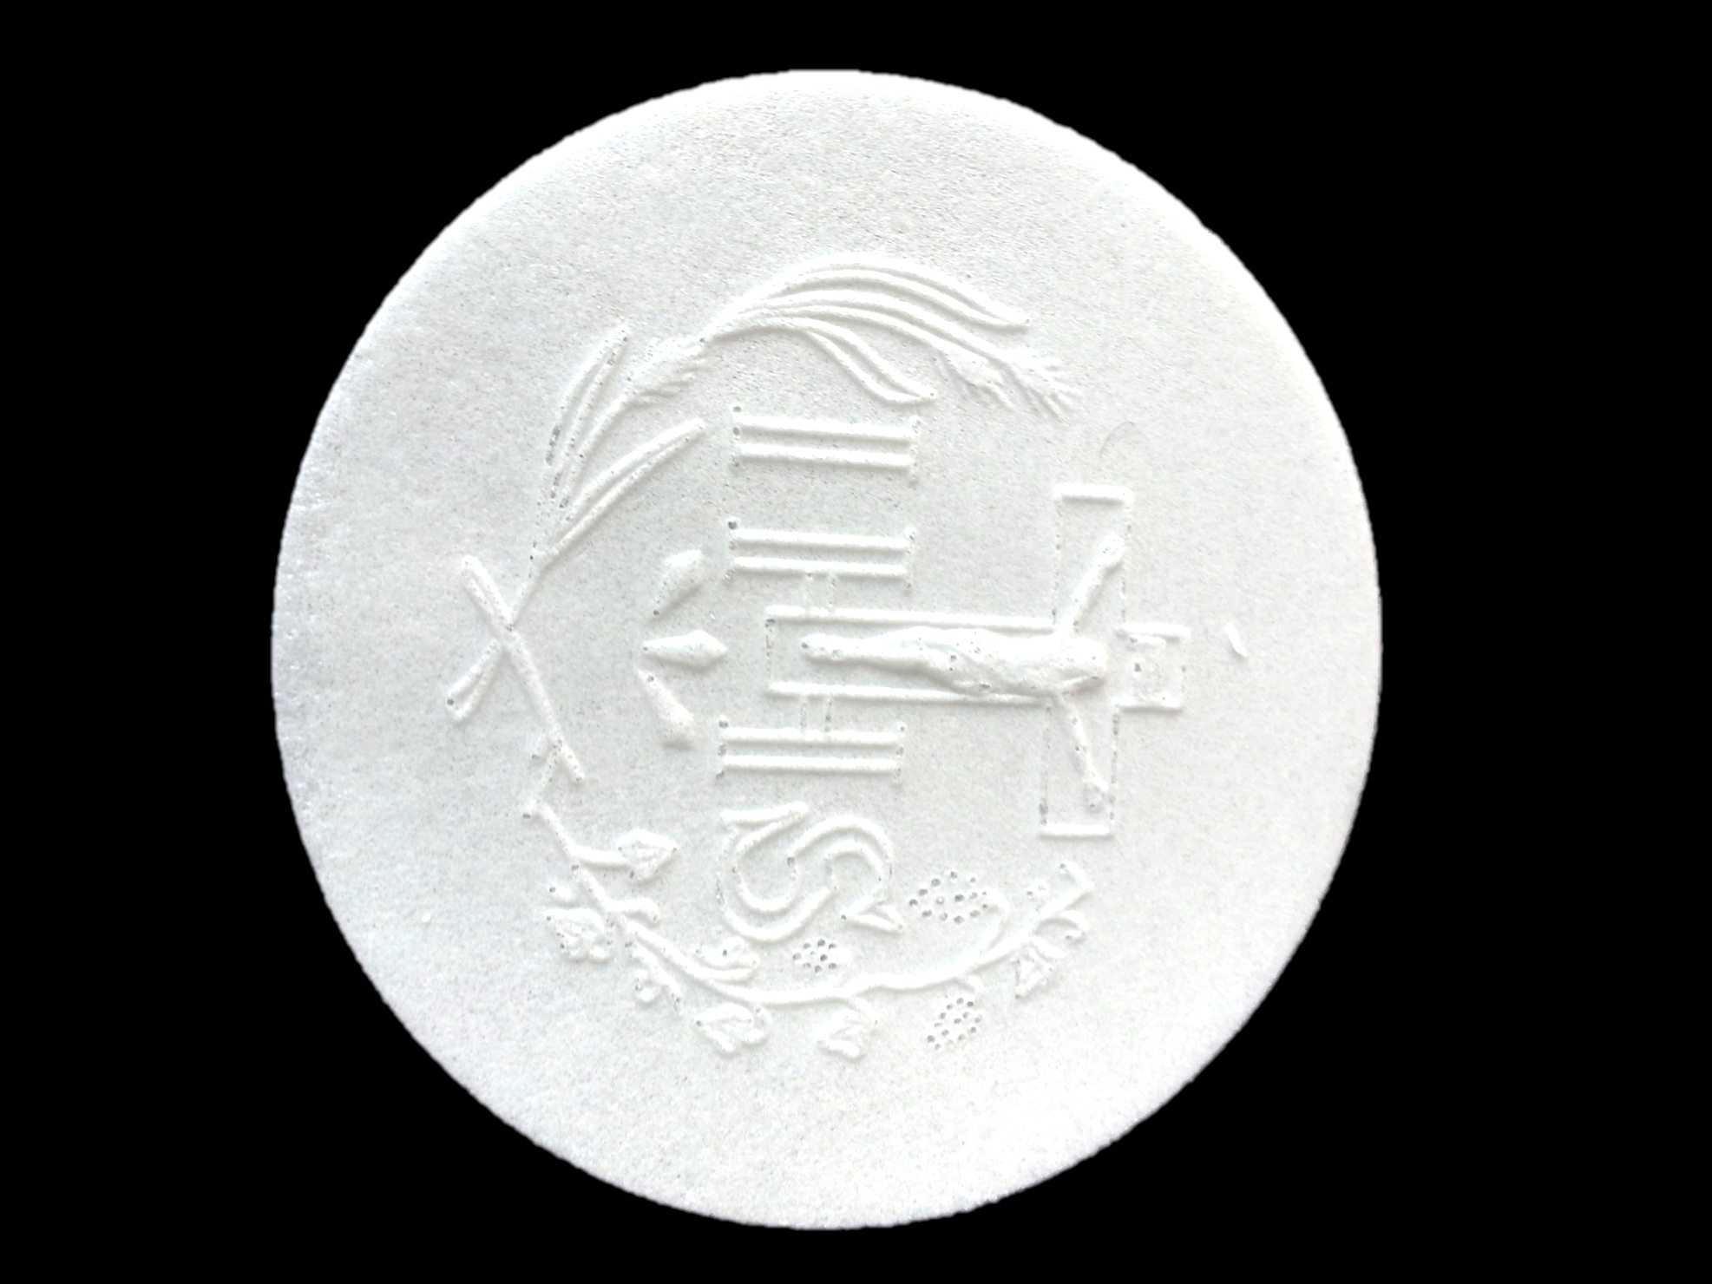
神領聖體經
我的耶穌，我真心全信禰在
聖體聖事內，我愛禰超過一切,
我渴望領禰到我心中。
既然我現在不能實領禰，
請賞我至少神領禰的恩典吧﹗
我擁抱禰，完全與禰結合，
像禰實在到了我的心中一樣，
別讓我再與禰分離吧!亞孟

Slide 6
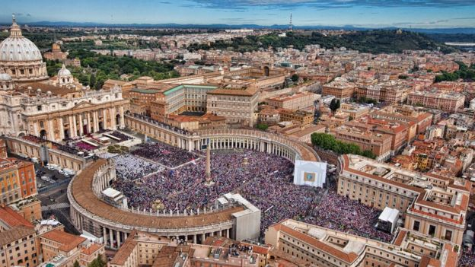
聖體是教會全部生活的中心

Slide 7
聖體內的耶穌，應是教會全團體集會的中心 ;
我們要重新成為完善的朝拜者

Slide 8
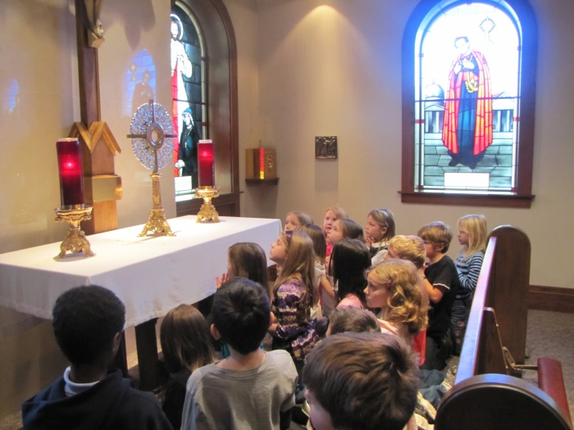
在聖體內的耶穌，應成為一切祈禱的巔峰
這必須是朝拜、感謝、 贊美和贖罪的祈禱

Slide 9
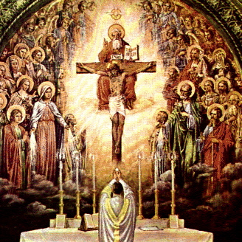
聖體內的耶穌， 是全部禮儀行動 的中心
因為禮儀行動是 欽祟天主至聖聖三的禮贊

Slide 10
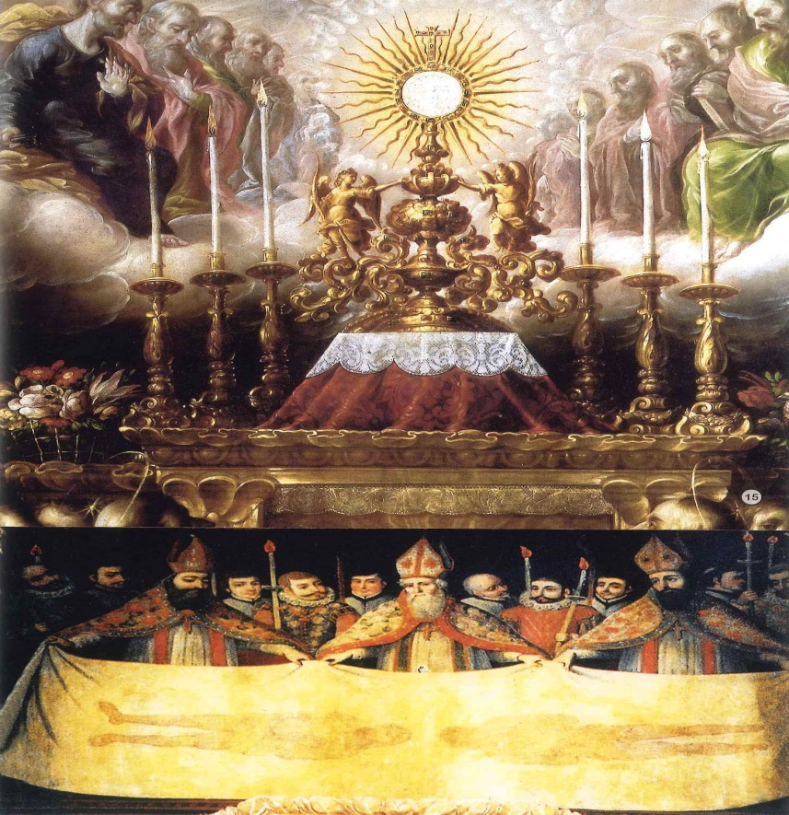
「除非先朝拜聖體,
否則不能相稱地
領聖體。」(聖奧斯定)
只有在朝拜中,才能養成深切和真實的恭領聖體。 (「愛德的聖事」66)

Slide 11
要用
相稱的方式
領耶穌聖體;
例如:

Slide 12
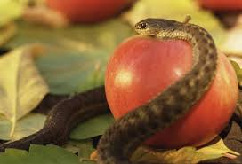
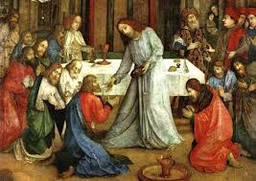
培養信徒們對罪惡的察覺力
2)邀請他們要處於天主寵愛的 狀態下，才去領受聖體聖事

Slide 13
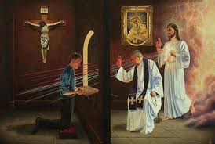
教導他們
要勤辦告解;
誰若犯了大罪，
必須先辦告解，
才可以去領聖體

Slide 14
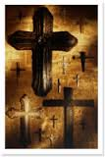
3) 設法阻止褻聖的罪氾濫! 以前從來沒有像現在這樣，有這麼多人用那麼不相稱的方式領聖體

Slide 15
有時信友不加分辨地，
成群結隊前去領聖體。
牧者有責任審慎而堅定地糾正這項流弊。
(救贖聖事83)

Slide 16
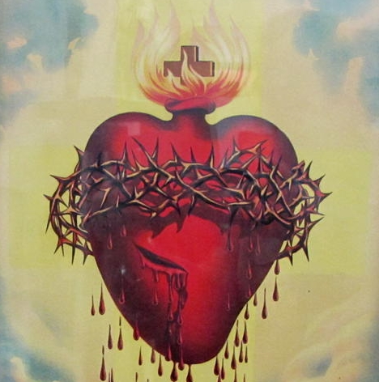
因冒領聖體的罪
到處泛濫，
耶穌聖心受到很深重的傷害!

Slide 17
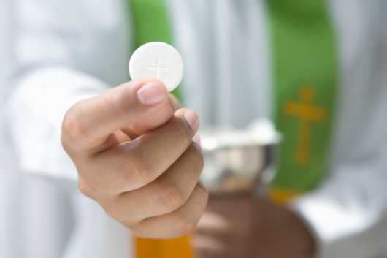
應由主祭司鐸分送聖體，或由其他司鐸或執事幫助分送，而非常務送聖體員，只在需要時，才可按規定協助主祭送聖體。(救贖聖事 88)

Slide 18
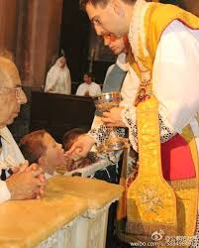
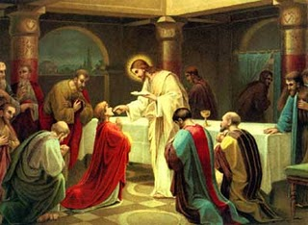
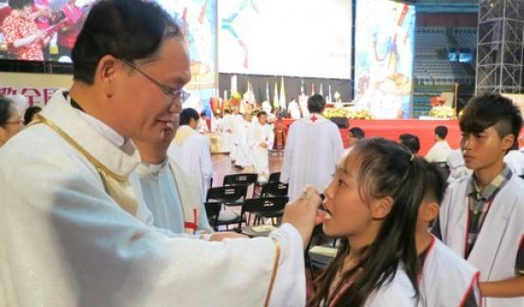
每位信友常有權利 選擇用口恭領聖體。(救贖聖事 92)

Slide 19
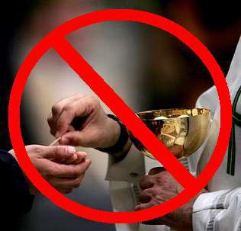
應格外留意的是：領聖體者應即時在送聖體員面前領下聖體，以免有人用手把聖體帶走。假若有褻瀆聖體的危險，則不應以手領方式分送聖體。(救贖聖事 92)

Slide 20
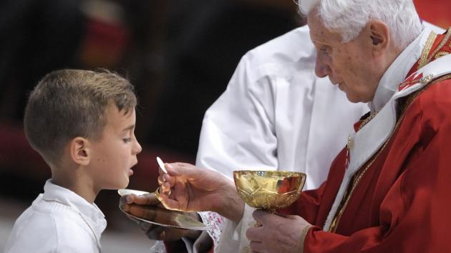
為了避免讓聖體或其碎塊掉落， 信友領聖體時應繼續使用聖體碟。(救贖聖事 93)

Slide 21
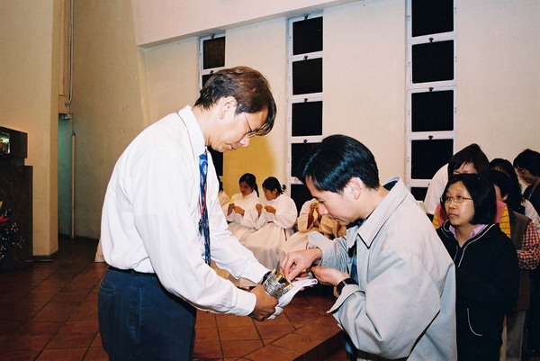
信友不可「自己取聖體或聖爵，更不可互相傳遞聖體和聖爵」。 應杜絕下列流弊： 在婚配彌撒中，新人互相送聖體。(救贖聖事)

Slide 22
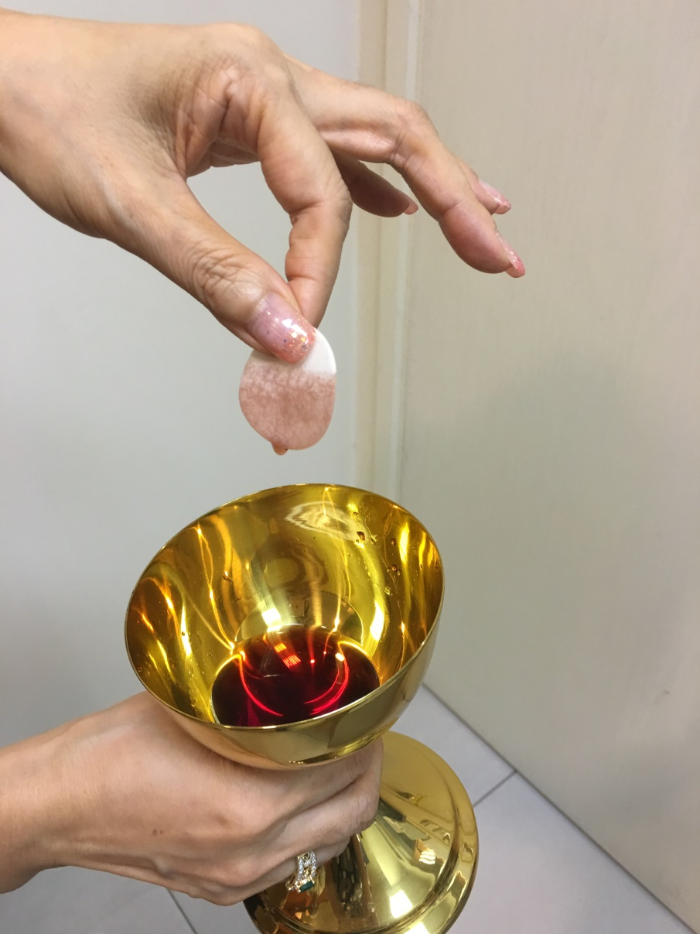
應絕對排除任何能使聖體聖血受到褻瀆的危險，即使是極其輕微者亦然。 (救贖聖事 101)

Slide 23
不許領聖事者自行以聖體蘸聖血， 亦不可用手領取蘸了聖血的聖體。 (救贖聖事 104 )

Slide 24
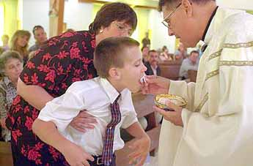
如弱智者領聖體，為免不慎掉下碎片，最好口領聖體。

Slide 25
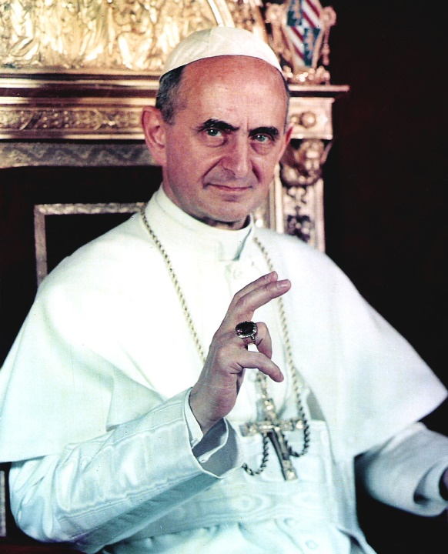
1969年,聖教宗保祿六世 「主的紀念」牧函中明言 「不接受手領聖體, 各地主教團也強烈反對手領。」 但20世紀60年代，手領聖體在很多地方 往往非法地進行。

Slide 26
口領聖體的好處: 1.不用擔心 信眾的手不夠清潔 2.減少遺失 聖體碎屑的可能 3.毋須在領聖體後 潔淨手掌 (著名的禮儀學家勇滿)

Slide 27
自教宗本篤十六世上任，他恢復口領聖體。

Slide 28
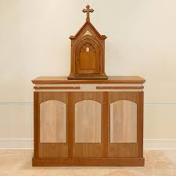
耶穌就是真實臨在於
世上的每一個聖體櫃內

Slide 29
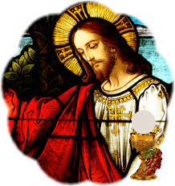
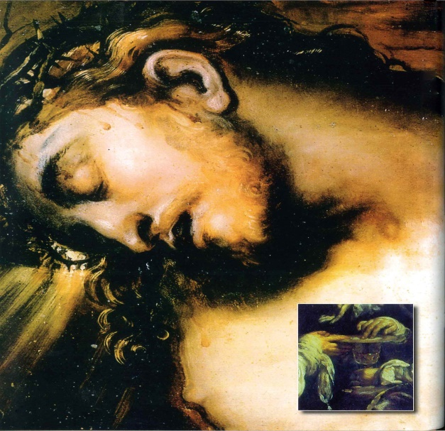
但今天
耶穌在聖體櫃中
受到空虛、冷漠、和忘恩的包圍

Slide 30
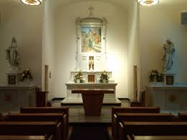
每一個聖體櫃旁，都有你們
天上慈母的臨在

Slide 31
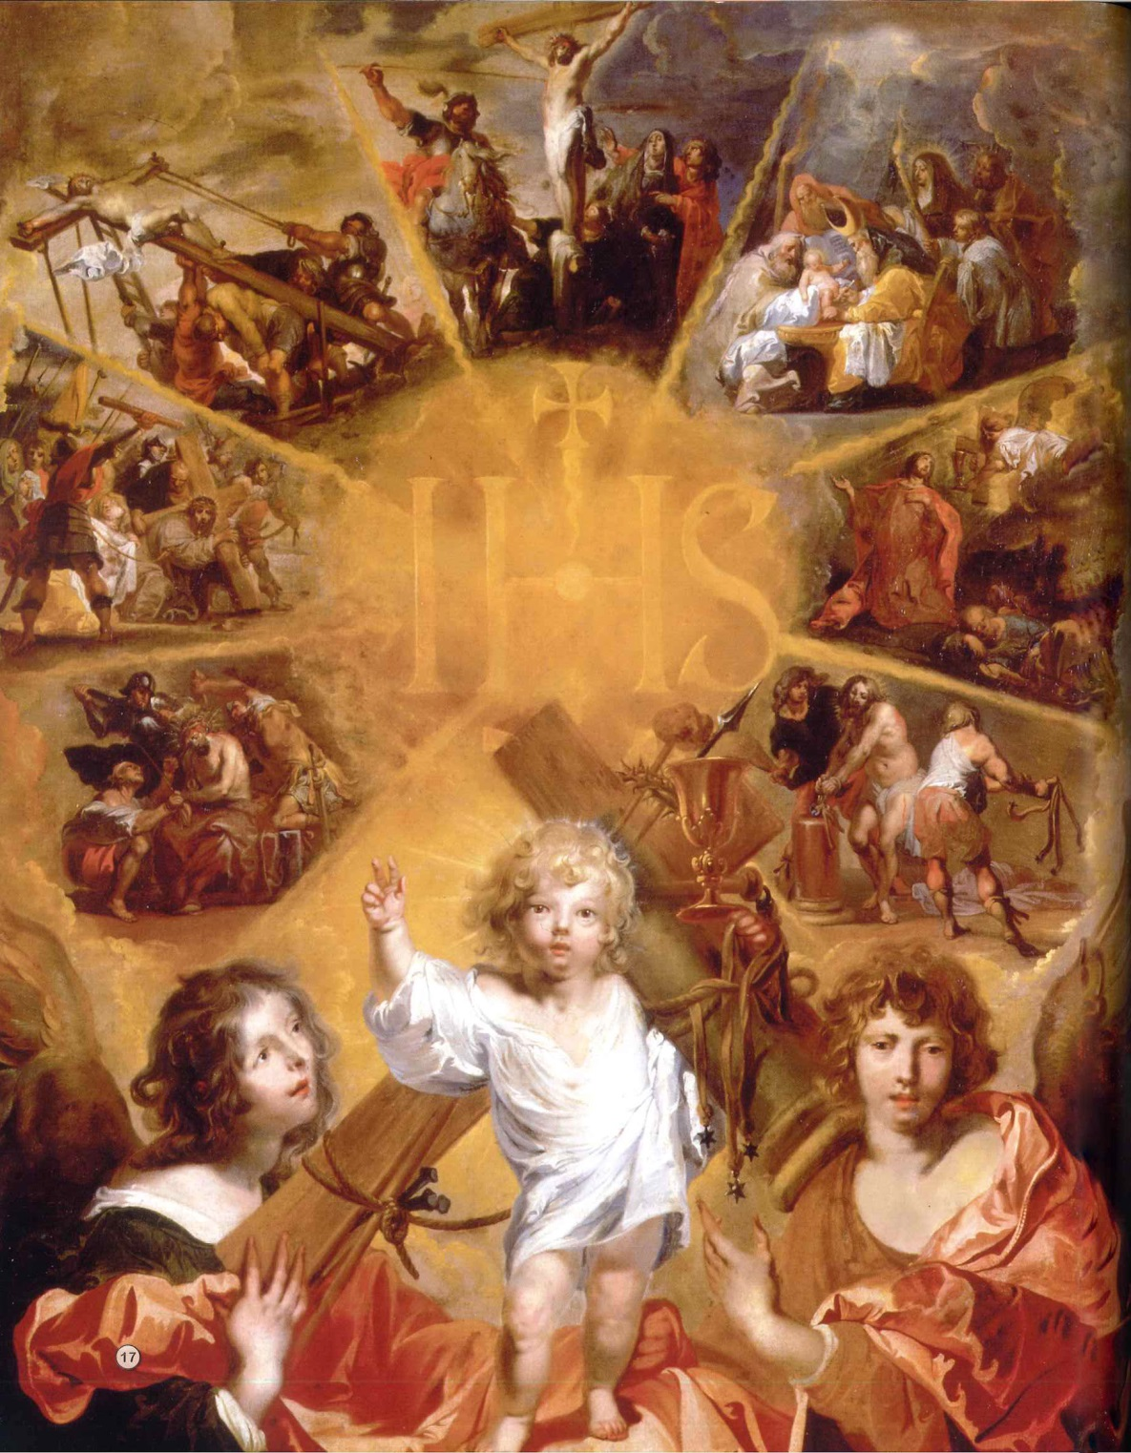
我親自要為 聖體內我的聖子耶穌, 填補祂四周的空虛

Slide 32
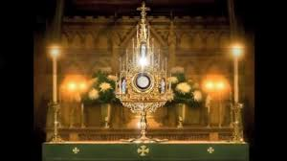
「聖體的四周，
要築成一座愛的圍牆。
要在世界上所有的聖體櫃四周，設置愛的護衛隊。」

Slide 33
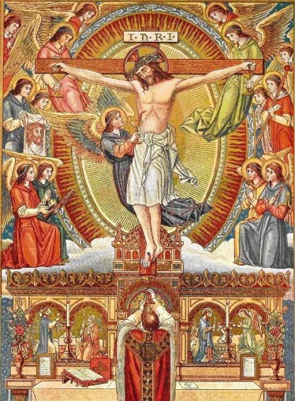
九品天神以不同的曲調，和諧地頌唱，光榮至聖天主聖三的全能，把天主的偉大能力以各種不同的程度表現出來

Slide 34
又有所有的聖人和真福的朝拜，他們從至聖聖三所發出的神光、聖愛、無窮的喜樂和無盡的光榮中，領受不斷增加的永恆福樂。

Slide 35
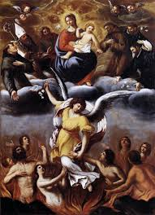
凱旋的教會和
受苦的教會
圍繞著愛的中心
耶穌聖體
我們戰鬥的教會
也應該聚集在一起

Slide 36
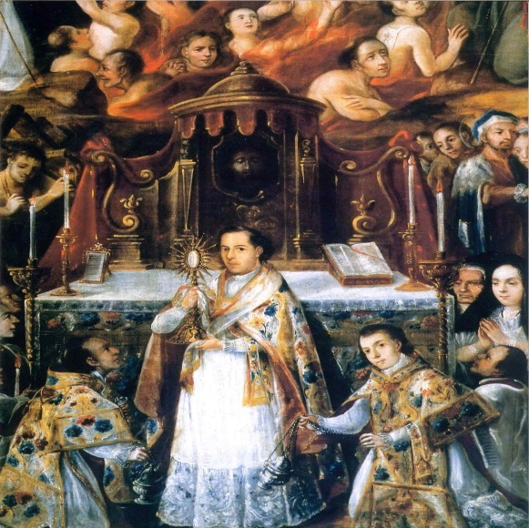
耶穌受到空虛的包圍，這特別是由司鐸帶來的，因為他們在履行使徒工作時，常常做那些無用的和次要的事，不切實際
，忘了司鐸生活的中心
應是在聖體櫃前。

Slide 37
所有的彌撒聖祭中，
都有出現
冒領聖體

Slide 38
如果你們用我的眼睛來看，便會看見整個教會因此而受了多大的傷害，而且變得
癱瘓、停滯、不潔和病重

Slide 39
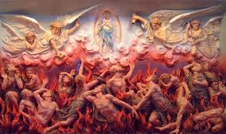
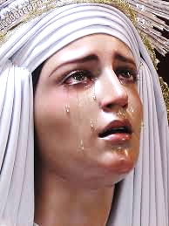
1917年8月：花地瑪聖母
祈禱 & 犧牲
眾多靈魂下地獄,「因沒人為他們祈禱!」

Slide 40
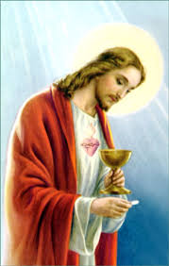
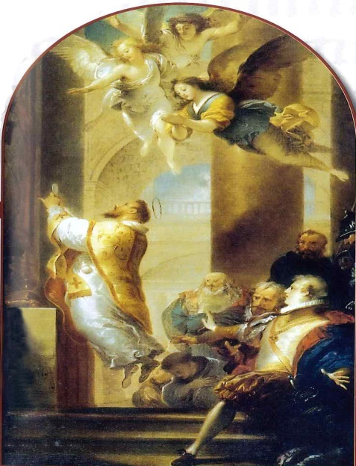
要使整個戰門的教會回到臨在於
聖體內的
耶穌跟前

Slide 41
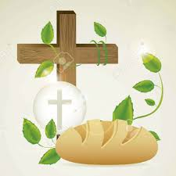
因為只有在聖體那裡才能
尋得活水，好能治癒教會的乾枯，使淪為荒漠的教會煥然一新。

Slide 42
(默22:1-5)
「天使又指示給我一條生命之水的河流，光亮有如水晶，從天主和羔羊的寶座那裡湧出，流在城的街道中央；沿河兩岸，有生命樹，一年結十二次果子，每月結果一次，樹的葉子可治好萬民。

Slide 43
一切詛咒不再存在了。
天主和羔羊的寶座必在其中，他的眾僕要欽崇他，瞻望他的容貌；他們額上常帶著他的名字。也不再有黑夜了，他們不需要燈光，也不需要日光，因為上主天主要光照他們；他們必要為王，至於無窮之世。」

Slide 44
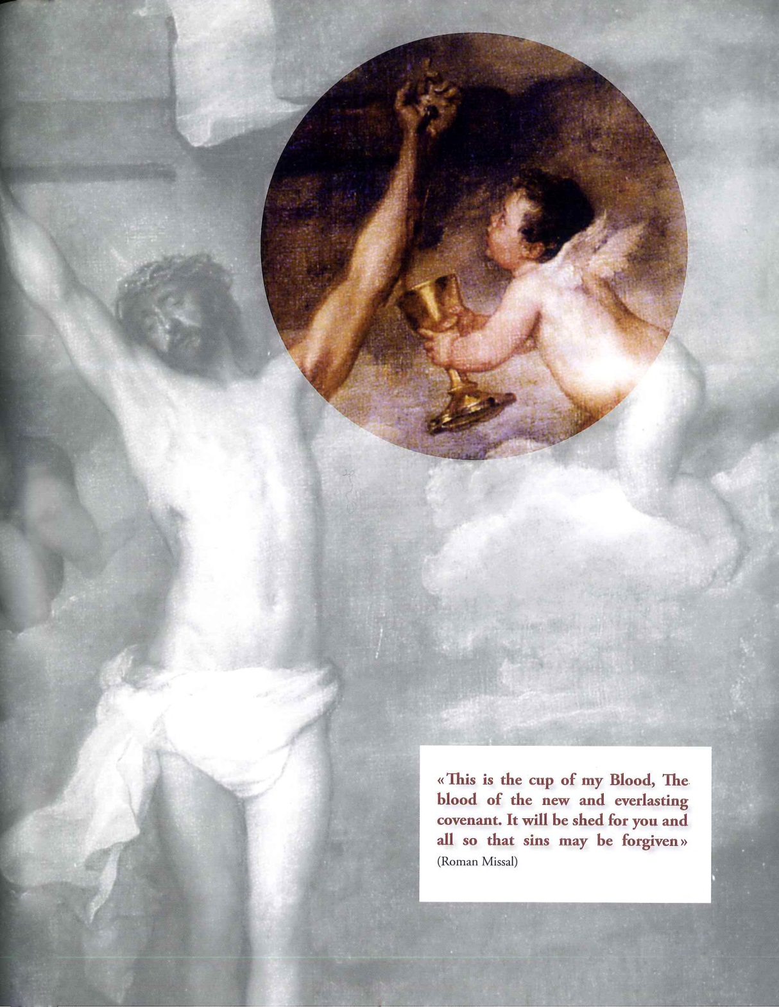

Slide 45
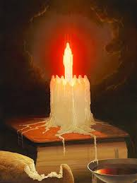
只有在聖體那裡才能
2) 得到生命的秘密，為教會帶來充滿恩寵和光明的新五旬節

Slide 46
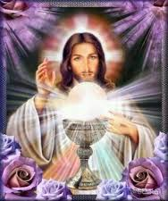
(3) 找到再度
聖化教會的泉源，那就是在聖體內
的耶穌!

Slide 47
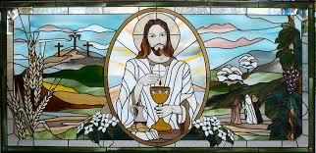
不要信賴和依靠的人為工具，而是聖體內的耶穌，賜給教會煥然一新的力量。

Slide 48
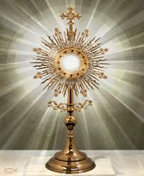
要讓你們的心
完全沉浸在祂的聖體之心中

Slide 49
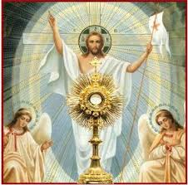
你們被召成為屬於耶穌聖體的
若望。祂隱藏在受祝聖的面餅裡，存留在世上的聖體櫃中。
朝拜聖體的聖召：
「凡父交給我的，必到我
這裡來；而到我這裡來的，
我必不把他拋棄於外。」(若6:37)

Slide 50
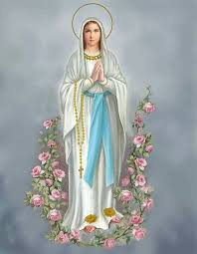
聖母：「我願意耶穌聖體在你們的教堂內找到祂的宮殿，讓祂在那裡受到信友的尊敬與崇拜，讓無數的天神、聖人和煉靈的歌聲，不停地在那裡包圍著祂。再次用鮮花和燈光圍繞至聖聖體。」

Slide 51
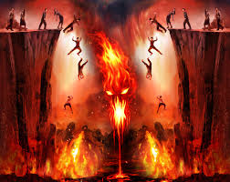
**務要增加公開敬拜的時間，
賠補祂在黑彌撒中所受的冷淡、侮辱、無數的褻聖行為和可怕的咒駡 ; 黑彌撒是魔鬼的褻聖儀式，越來越普遍，在儀式的高潮，有許多不可形容和淫穢不堪的行為，以褻瀆至聖聖體。

Slide 52
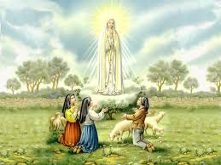
花地瑪聖母

Slide 53
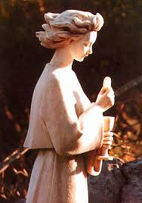
1916
花地瑪聖母
顯現前一年

Slide 54
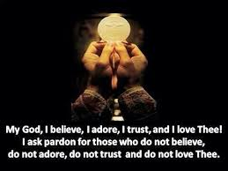

Slide 55
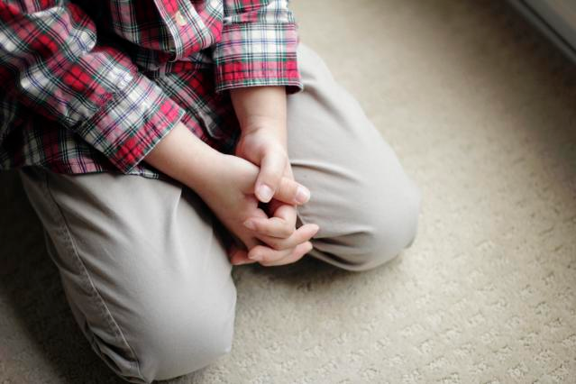
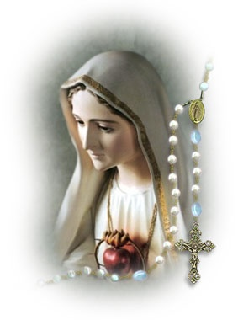
每日能奉獻:
疾病，
病弱的，
意外；
被攻擊；
孤單；
被批評、誣陷；
被誤解…

Slide 56
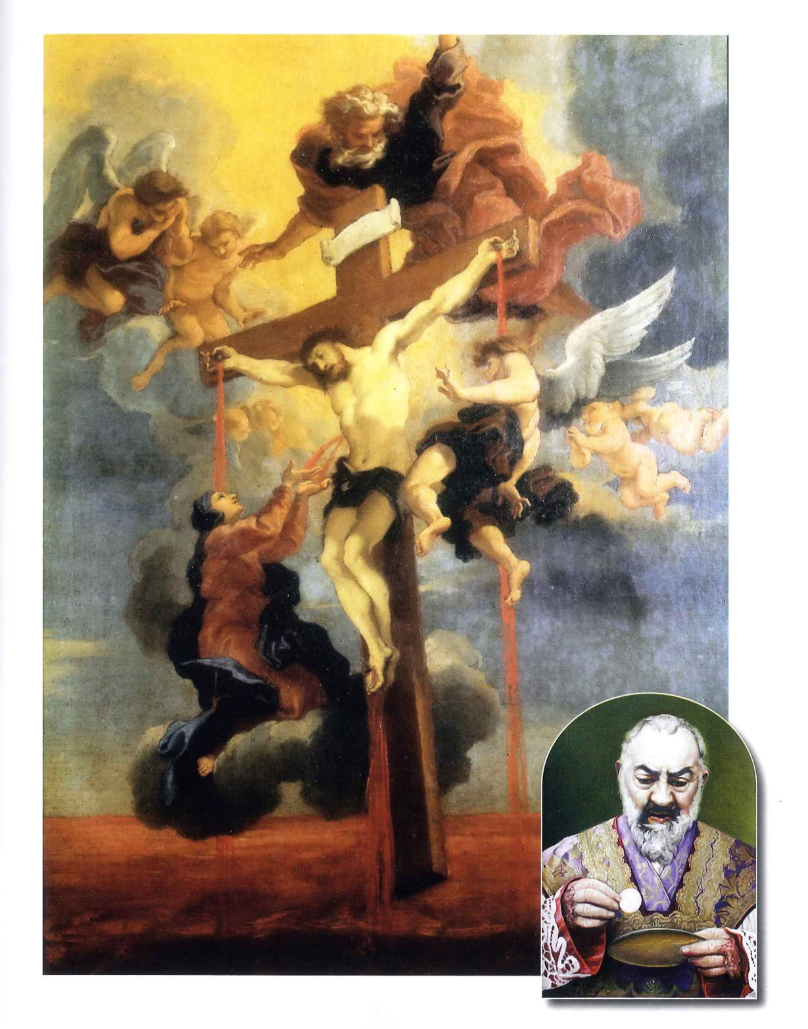

Slide 58
天使的祈禱 Angel's Prayer
(歌)
我上主，我信祢，欽崇祢，依靠祢並愛祢，
我求祢寬赦那些不信，
不欽崇，不依靠，
不愛祢的人。
(x3)

